Slide 1
项目介绍
By 陈柔伊

Slide 2
游戏框架
…

Slide 3
类的划分逻辑

Slide 4
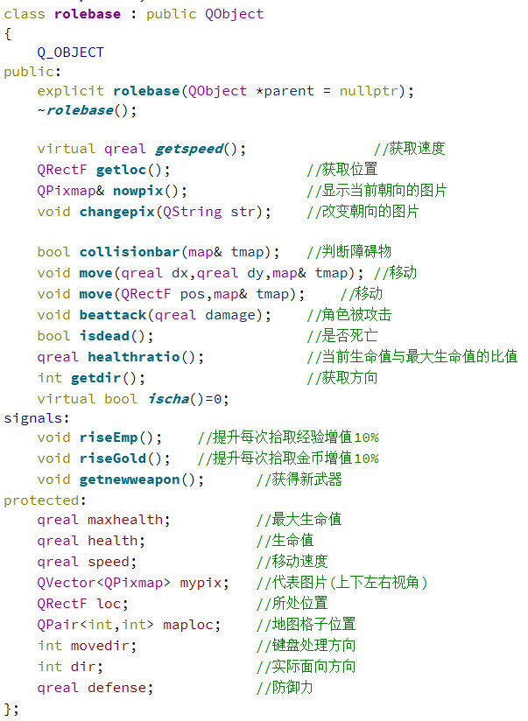
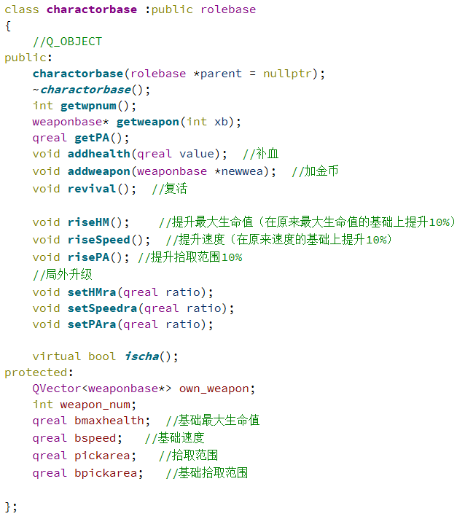
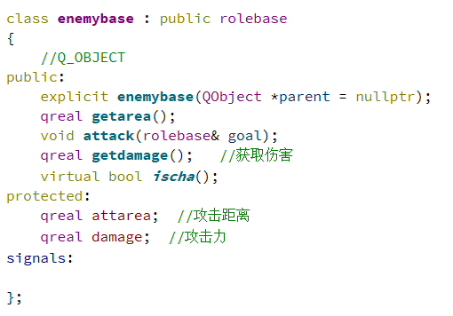

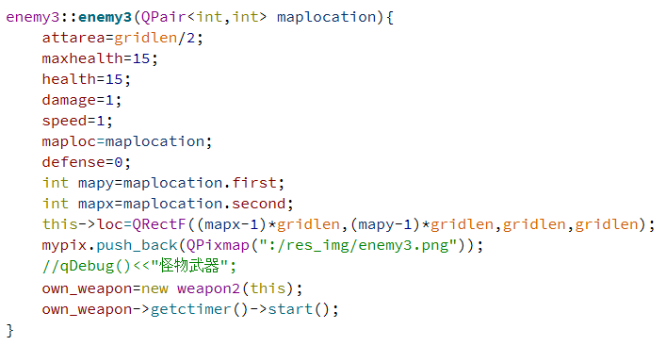
类与类
角色类
武器的拥有者不局限于玩家，方便有攻击效果的敌人类扩展

Slide 5




类与类
角色类

Slide 6
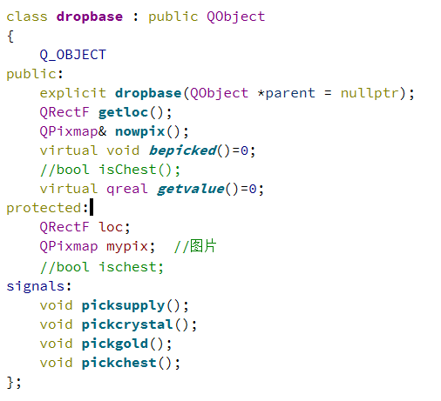
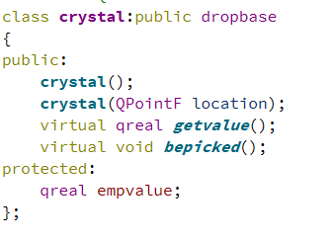
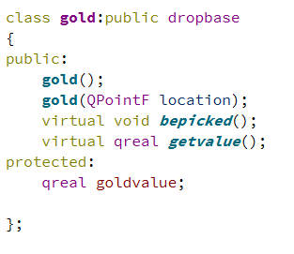
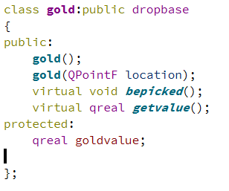
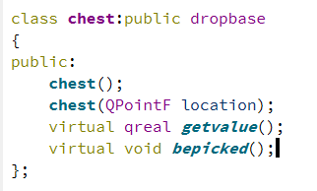
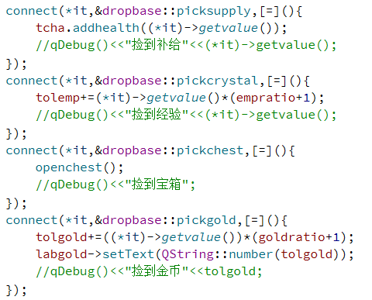
类与类
角色类
掉落物类
只需要响应不同信号

Slide 7
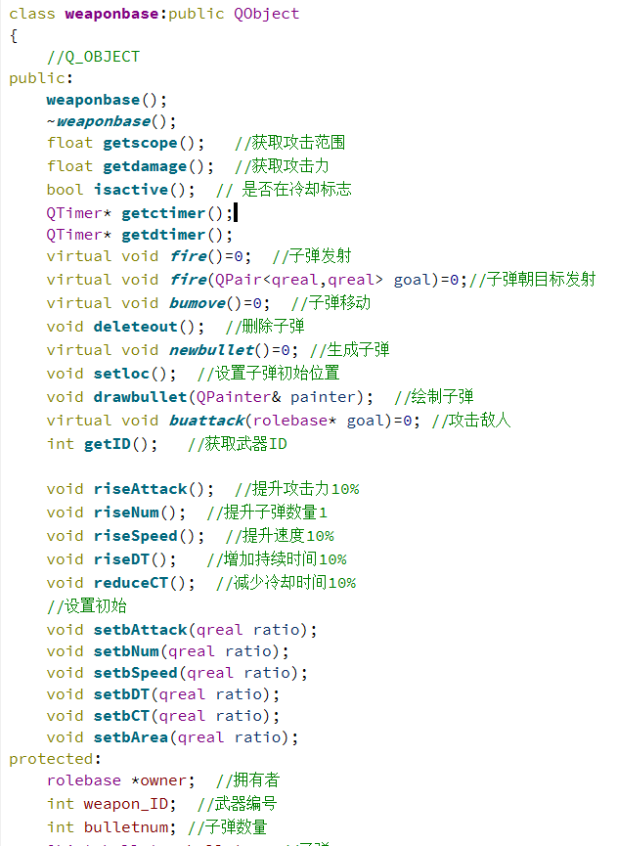
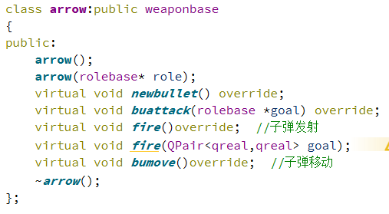
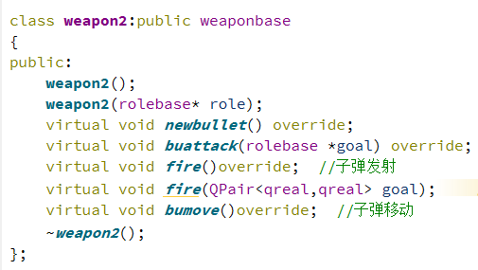
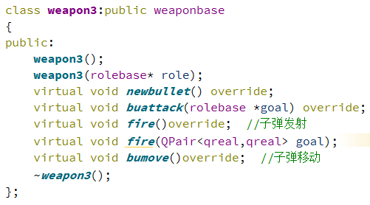
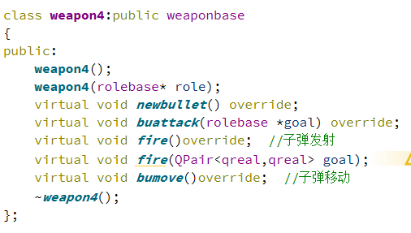
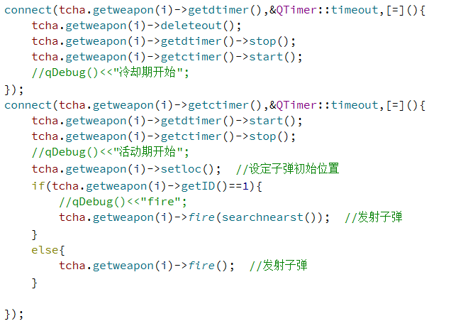
类与类
角色类
掉落物类
武器类
载体

Slide 8
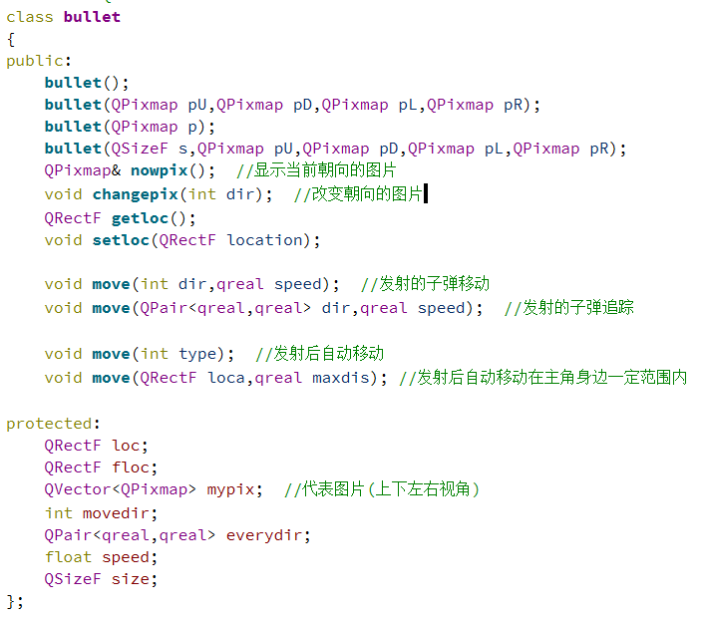


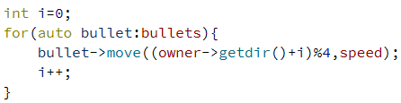
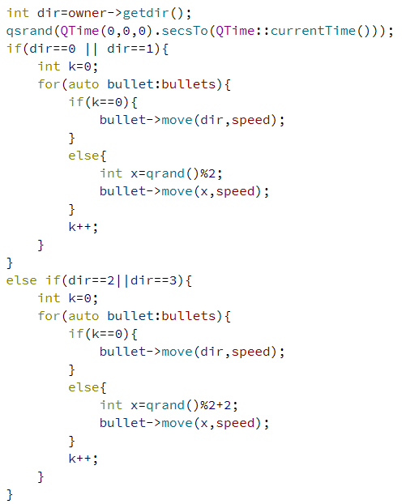
类与类
角色类
掉落物类
武器类
子弹类
方便武器子弹的数量增加和删除，运动分离

Slide 9
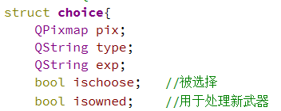
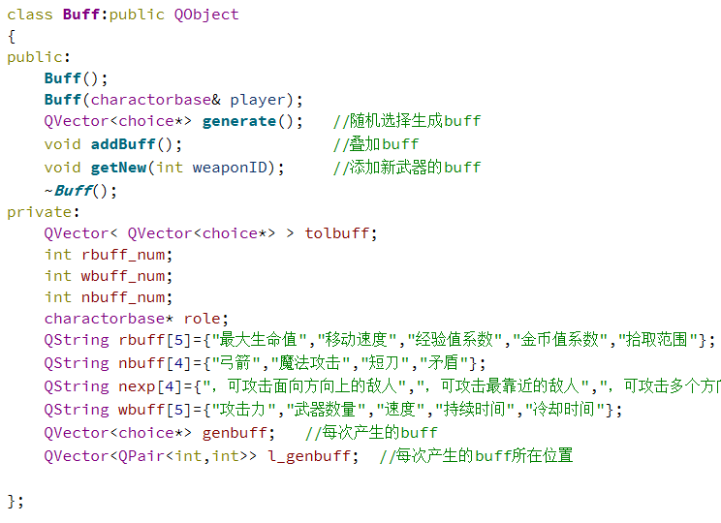
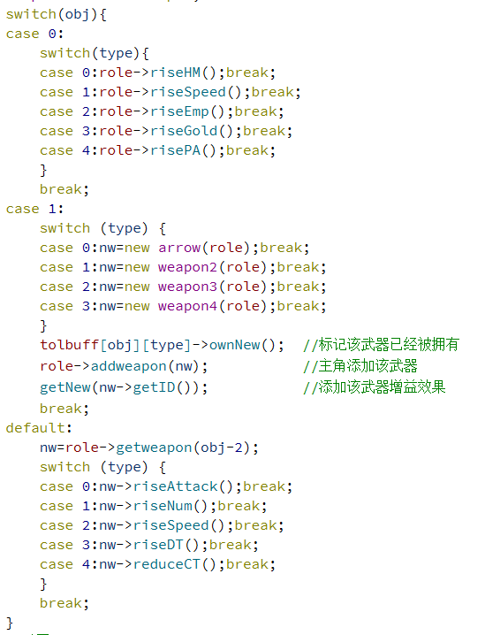
类与类
角色类
掉落物类
武器类
子弹类
增益效果类

Slide 10
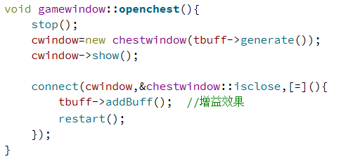
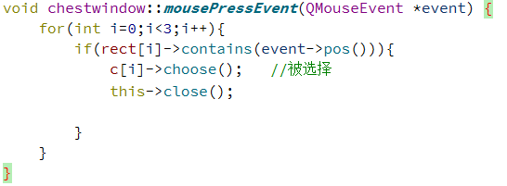

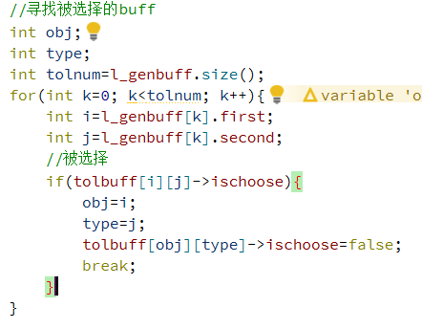
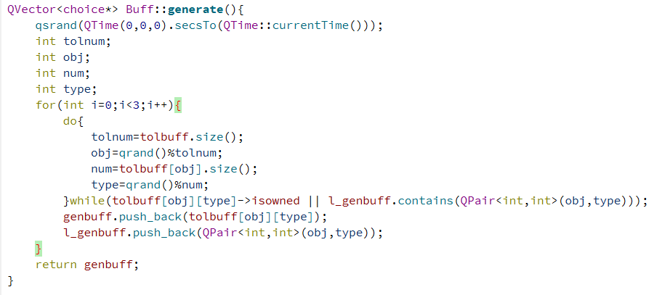
类与类
角色类
掉落物类
武器类
子弹类
增益效果类
内部处理

Slide 11
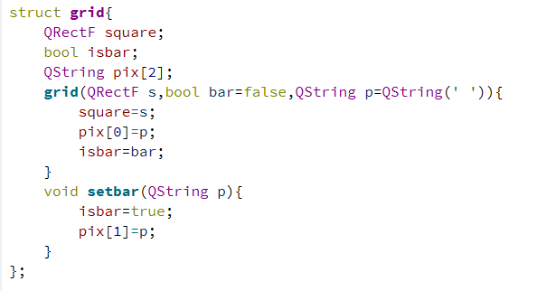
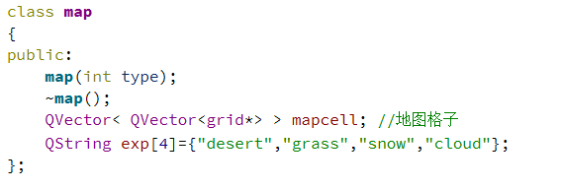
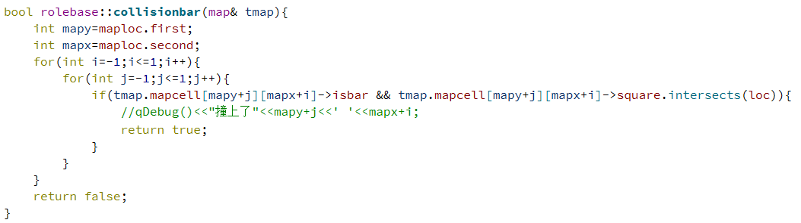
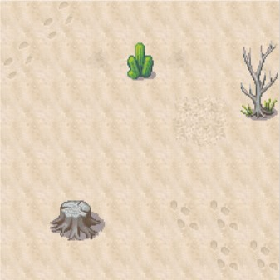
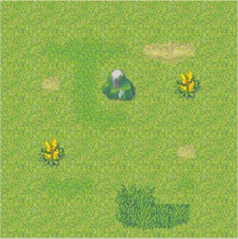


类与类
角色类
掉落物类
武器类
子弹类
增益效果类
地图类

Slide 12




类与类
角色类
掉落物类
武器类
子弹类
增益效果类
地图类
界面类

Slide 13
游戏逻辑

Slide 14
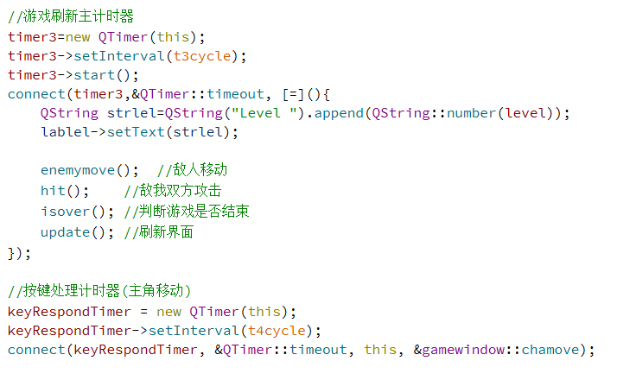

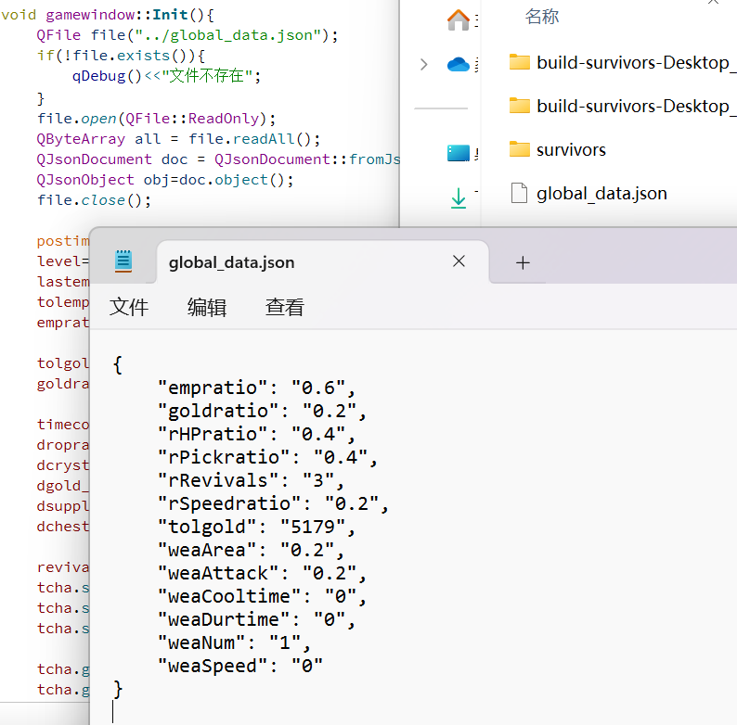
REINFORCE THE CONCEPT USING INFOGRAPHICS!
Despite being red, Mars is a cold place, not hot. It’s full of iron oxide dust
Venus has a beautiful name, but it’s terribly hot, even hotter than Mercury
Mercury is the closest planet to the Sun and is only a bit larger than our Moon

Slide 15
问题与思考
…

Slide 16
Problems and solution
QTimer 的理解和使用
继承、组合聚合关系的处理
类间消息传递
素材的寻找处理
不同时间间隔（不同频）的事件处理
整体逻辑更加清晰合理
前期很多不合理的结构在后期需要重构优化
获取函数、传参、
触发信号
基础、繁琐
对于PS技能的锻炼

Slide 17
游戏运行
…

Slide 18
THANKS!
Does anyone have any questions?
addyouremail@freepik.com
+91 620 421 838
yourcompany.com

